Slide 1
De Black Box voorbij: over de zoektocht naar gedragen instrumentarium
Maarten Westerduin
Peter Holen
6 april 2011

Slide 2
Appetizer:filmpje met ervaringen van leden van examencommissies (en opleidingscommissies) op Windesheim ten aanzien van taken & verantwoordelijkheden, transparantie in de organisatie, veranderingen in werk en verantwoordelijkheden.

Slide 3
De Black Box voorbij: enkele ervaringen
Professionals van goede wil, maar urgentiebesef lijkt te ver weg;
“Afdekgedrag” van professionals => professionele reflectie is moeilijk;
Geneigdheid om naar de ander te wijzen;
Behoefte aan concreet instrumentarium;
Gevoeligheid instrumentarium: waar wordt borging ingericht? (centraal/ decentraal)
Wie voedt het bestuur om de juiste vragen te stellen?

Slide 4
Checklist kwaliteitsborging Windesheim
Diagnosestelling: landelijke onderzoeken en interne rapportages;
Doelstelling: onafhankelijke en gezaghebbende examencommissie (handreiking HBO-raad)
Aanpak:
Werken aan draagvlak;
Kwantitatief vragenlijst
Verdiepende audit trail
Rapportage met bevindingen en aanbevelingen
Praktisch instrument: checklist

Slide 5
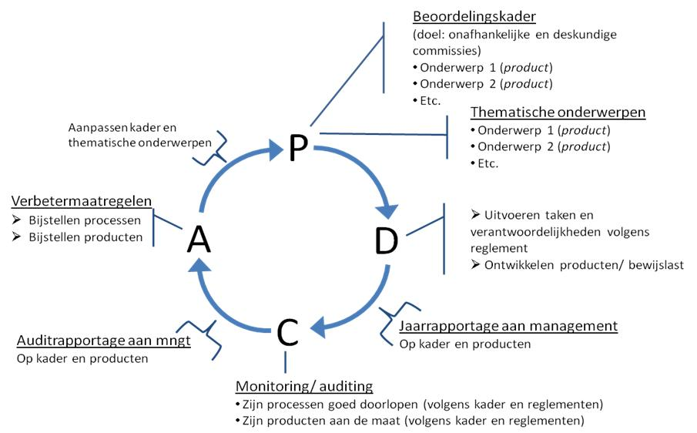
Proces in de tijd: pagina 2 checklist
Toelichting:
Het wettelijk kader en reglementen vormen de randvoorwaarden voor het functioneren van examen- en opleidingscommissies. Voor het borgen van de interne kwaliteit is het van belang deze processen en producten te beoordelen op basis van de gezamenlijk (op instellings- en domeinniveau) geformuleerde randvoorwaarden. Daartoe kunnen de checklists op de volgende pagina’s worden gebruikt.
Elke checklist is uitgewerkt in processen en producten. De benoemde producten zijn de bewijslast voor een oordeel over het functioneren van de bijbehorende processen (tbv interne audit/ monitoring).

Slide 6
Keuzes tav operationaliseren handreiking
Dilemma examencommissie onafhankelijk van instellingsbestuur: door gebruik instrumentarium en focus op proces en producten;
HHD-er mag lid zijn van examencommissie;
Toelaten externen: nog maar zeer beperkt;
Bijsturen kwaliteit leden commissie: Windesheim heeft gekozen voor jaarlijks evaluatiegesprek en koppeling aan professionalisering in PE-cyclus;
Borging kwaliteit van examens en tentamens, en borging eindniveau opleiding als extra focus;
Voer het gesprek met elkaar, en ontwikkel eigen instrumentarium!

Slide 7
Vragen?
Ten aanzien van de ervaringen/ bevindingen op Windesheim
Ten aanzien van de checklist en toepassing
Andere?

